Slide 1


IK Sirius - Västerås SK Bandy
1 - 0

Slide 2
Matchstatistik
Sirius
Västerås
Resultat: 1
Skott på mål: 3
Bollinnehav: 0:15:37 (58 %)
Resultat: 0
Skott på mål: 2
Bollinnehav: 0:11:32 (42 %)

Slide 3
Bollvinster
Sirius
Västerås
Vunna närkamper: 35
Brytningar: 1
Bolltapp: 0
Vunna närkamper: 17
Brytningar: 5
Bolltapp: 0

Slide 4
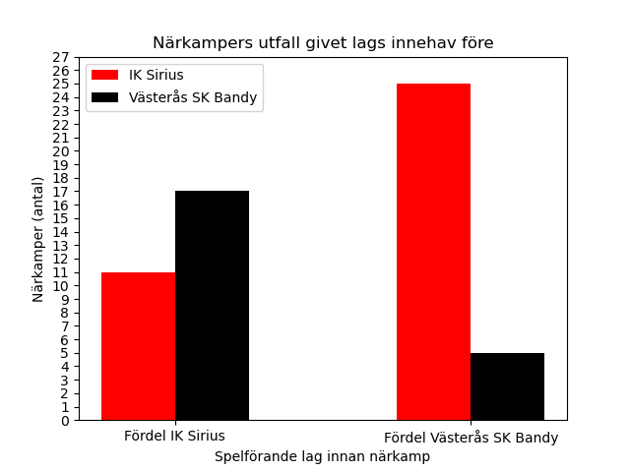
Närkamper
och deras utfall
 | Efter Sirius | Efter Västerås
Före Sirius | 11 | 17
Före Västerås | 25 | 5

Slide 5
Skottstatistik
Skotttyper
Sirius - skottförsök: 11
Västerås - skottförsök: 8
Centralt: 4
Fast: 2
Inlägg: 1
Retur: 1
Utifrån: 3
Centralt: 2
Fast: 3
Inlägg: 0
Retur: 1
Utifrån: 2

Slide 6
Målen
0:16:59: närkamp -> retur på 32s.

Slide 7
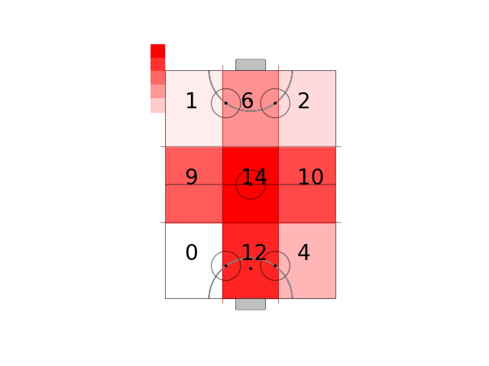
Alla närkamper och brytningar per zon

Slide 8
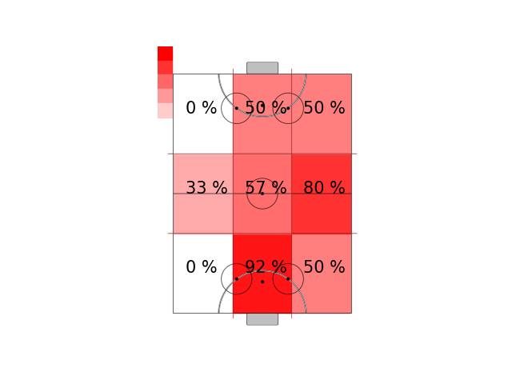
IK Sirius vunna närkamper och brytningar per zon

Slide 9
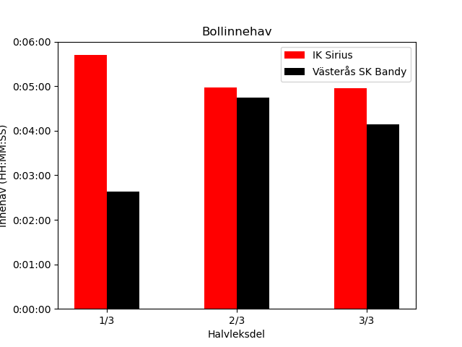
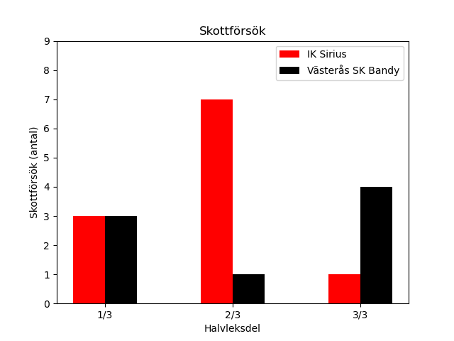
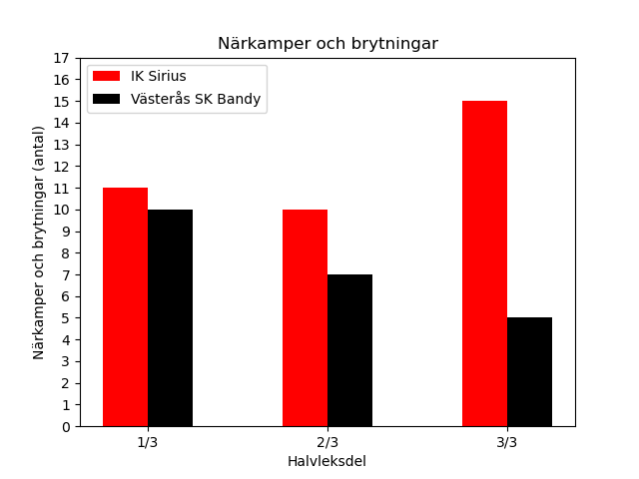
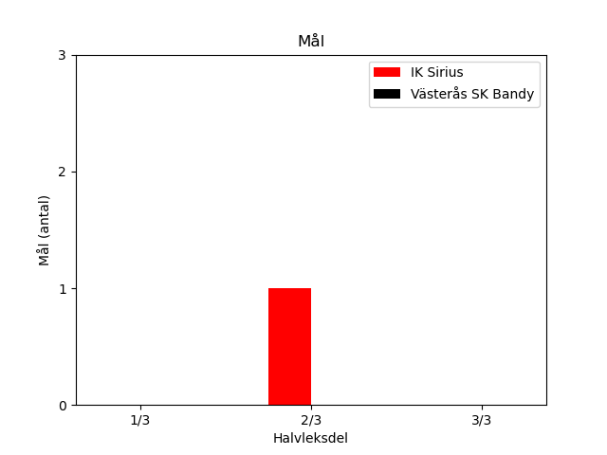
Halvleken uppdelad i tre delar

Slide 10
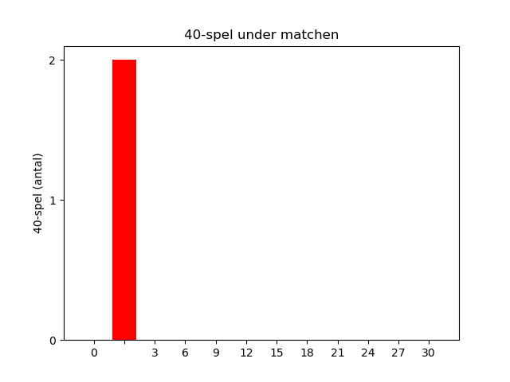
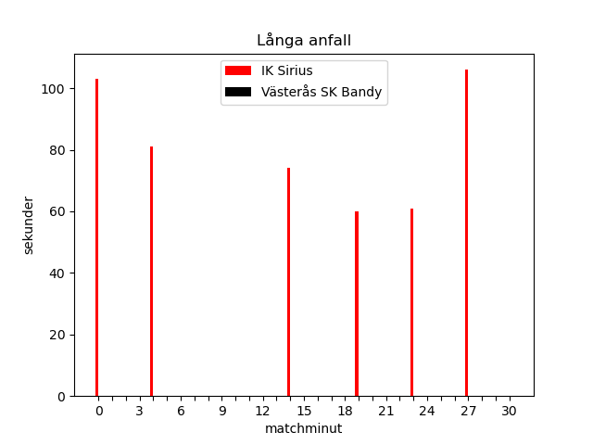
40-situationer och långa anfall

